Slide 1
UTN Concordia
UTN Concordia
Materia:
Metodología de Sistemas I
Profesor: Luis M. Magariños
Mail: luismagarinos@yahoo.com.ar

Slide 2
UTN Concordia
Biblioteca Virtual eLibro
Especificación de sistemas software en UML
https://elibro.net/es/lc/utnfrcon/titulos/61407?as_all=uml&as_all_op=unaccent__icontains&prev=as
UML Aplicaciones en Java y C++
https://elibro.net/es/lc/utnfrcon/titulos/106466?as_all=UML%20Aplicaciones%20en%20Java%20y%20C%2B%2B&as_all_op=unaccent__icontains&prev=as
UML: arquitectura de aplicaciones en Java, C++ y Python (2a. ed.)
https://elibro.net/es/lc/utnfrcon/titulos/222720?as_all=uml&as_all_op=unaccent__icontains&prev=as

Slide 3
Proyecto de Sistema
      Etapas Del Proyecto
      PRESENTACION DEL PROYECTO :
      La introducción consiste en la presentación del proyecto, donde a través de una narración se presenta la empresa donde se realizara el trabajo, realizando una breve descripción de la misma a nivel general.
      Items a tener en cuenta:
        Nombre de la empresa.
        Tipo de empresa (a que se dedica).
        Que servicios o bienes comercializa.
        Descripción del sistema: breve descripción de las funciones que tiene cada sector que comprende el sistema (compras, deposito, ventas, despacho, cajas, cobros, pagos, etc.)

Slide 4
      PRESENTACION DEL PROYECTO : Relevamiento.
      Es la primera aproximación a la organización, al problema y al sistema de información actual.
      Sus objetivos son:
Conocer la organización como un todo.
Conocer la estructura de la organización
Detectar la necesidad del cliente y sus expectativas:
Determinar el dominio del sistema o problema.
Para llevar a cabo esta etapa se desarrollan entrevistas:
Se confeccionan cuestionarios.
Se realizan observaciones.
Se solicita la documentación utilizada dentro del sistema a estudiar y mejorar

Slide 5
Proyecto de Sistema
      Etapas Del Proyecto
      2) Determinar dominio del sistema o problema
      Ejemplo: Gestión de un Consultorio Odontológico

Slide 6
Proyecto de Sistema
      Etapas Del Proyecto
      3) REQUERIMIENTOS
      Clasificación de los requerimientos del proyecto.
      Esta clasificación se hace en dos grandes grupos:
      Requerimientos funcionales: Procesamiento y Consultas e Informes
      Requerimiento no funcionales

Slide 7
Proyecto | Gestión Consultorio Odontológico
 | Requerimientos funcionales
Procesamiento | Administrar los clientes Gestionar los horarios . Gestionar las reservas de turnos. Gestión de cobros. Gestión de procedimientos. Gestión de productos. Gestionar la seguridad del sistema
Consultas e Informes | Consulta e Informe de agenda. Consulta e Informe de ingresos. Consulta e Informe de cobros.
 | Requerimientos no funcionales
 | 1) Seguridad √ 6) Rendimiento 2) Accesibilidad 7) Portabilidad 3) Usabilidad, Interfaz 8) Escalabilidad 4) Estabilidad 9) Disponibilidad 5) Interoperabilidad 10) Mantenibilidad

Slide 8

      Etapas Del Proyecto
      4) DIAGRAMA: CASOS DE USO
      Este diagrama representa la funcionalidad completa de un sistema mostrando su interacción con los agentes externos.
      Esta representación se hace a través de las relaciones entre los actores (agentes externos) y los casos de uso (acciones) dentro del sistema.
      Los casos de uso se pueden visualizar como las funciones más importantes que la aplicación puede realizar o como las opciones presentes en el menú de la aplicación.
      Es necesario obtener una copia impresa de toda la documentación (ej. formularios, facturas, remitos, comprobantes, etc.) que interviene en el caso de uso

Slide 9
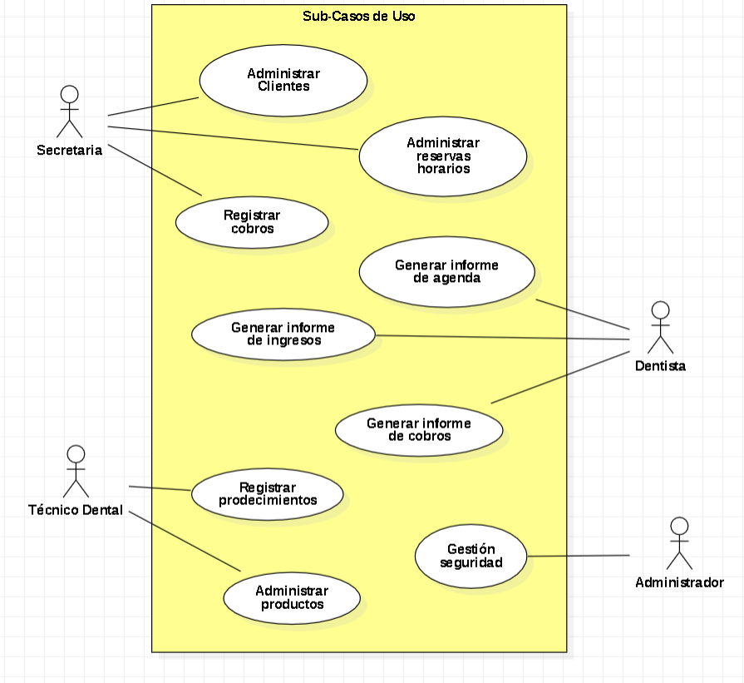
Caso de Uso

Slide 10
      Cuando existe una relación entre dos casos de uso, las mismas pueden ser:
      De extensión cuando se trata de una especialización.
        De inclusión donde el caso requiere que el subcaso se realice completamente para que él mismo se realice bien y completamente
        De generalización cuando un actor hereda el acceso hacia el caso de uso

Slide 11
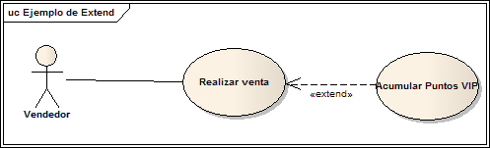
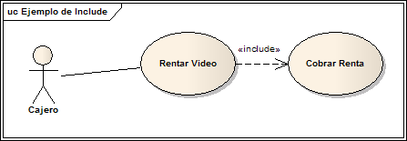
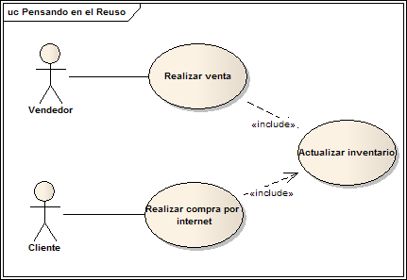
Extensión = Especialización
Se puede ejecutar la extensión dependiendo de la ejecución.
Inclusión = Es necesario que se realice Cobrar Renta para que también se realice Rentar Video
La inclusión permite reutilizar código en el diseño

Slide 12
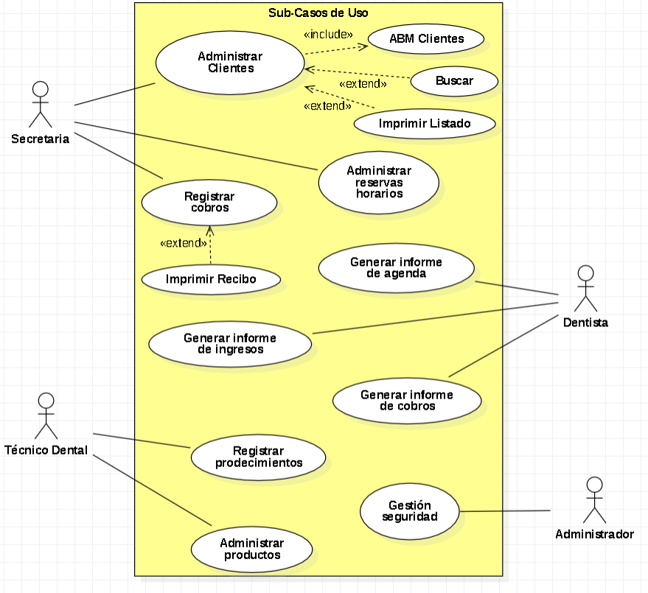
Sub – Casos de uso

Slide 13
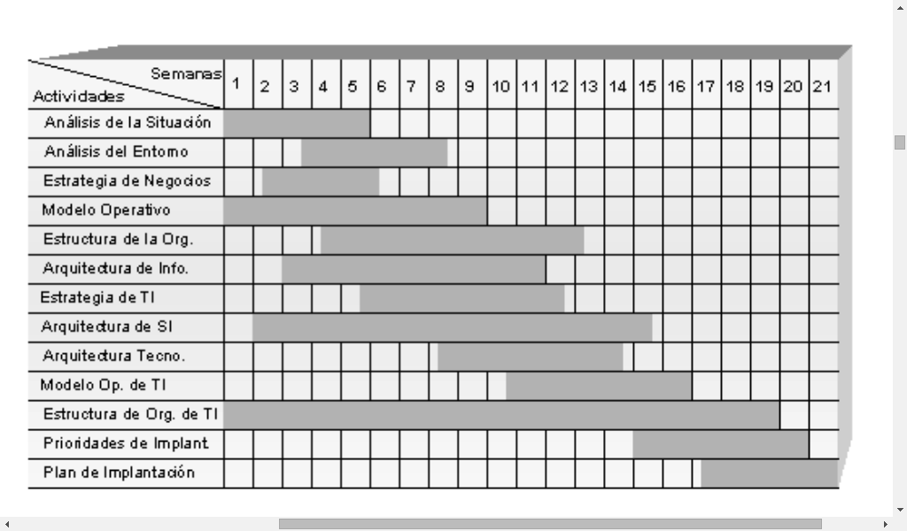
Proyecto de Sistema
      Etapas Del Proyecto
      5) PLANIFICACION
      Diagrama de Gantt.

Slide 14
Proyecto de Sistema
      Etapas Del Proyecto
      6) DESCRIPCIÓN DEL DOMINIO DEL SISTEMA
      La descripción del dominio del sistema, es decir el dominio del problema a solucionar es el conjunto de conceptos interrelacionados que es necesario conocer para entender el negocio del cliente, y por lo tanto, para poder entender sus necesidades y proponer una solución adecuada.

Slide 15
Proyecto de Sistema
      Etapas Del Proyecto
      6.1) REGLAS DE NEGOCIO
      La operación de toda organización cuenta con condicionantes, políticas o restricciones que ayudan al sistema de información a ejecutar alguna operación de manera correcta, de acuerdo a la exigencia del negocio. Por ello, parte fundamental dentro de los requerimientos de cualquier sistema de información, son las denominadas “reglas del negocio”, las cuales dan orden y disciplina a las operaciones de la organización.

Slide 16
Proyecto de Sistema
      REGLAS DE NEGOCIO
        Un dentista dispone una a más horas por día para atender.
        La secretaria realiza una o más reservas de turnos por día.
        Una reserva posee una o más horas.
        Una reserva pertenece a un cliente, y un cliente puede tener una o más reservas.
        Un dentista puede realizar uno o más procedimientos (practicas).
        En una reserva se puede realizar uno o más procedimiento.
        Un procedimiento puede estar compuesto por cero o más productos.
        Un procedimiento esta asociado a un cobro.
        Los cobros en efectivo pueden ser en diversas monedas
        Un pago puede estar validado por un Paypal o MercadoPago.

Slide 17
Modelo de Dominio - Diagrama de Clases conceptual
El modelo de dominio es un artefacto (diagrama) que muestra las clases conceptuales mas importantes del dominio del problema del mundo real, no de componentes software.
No se trata de un conjunto de diagramas que describen clases software, u objetos software con responsabilidades, sino describe conceptos del sistemas.
Pasos para hacer un modelo de dominio:
  Determinar el Dominio del Problema
  Determinar los requerimientos
  Reglas de Negocio.
  Listar las clases conceptuales candidatas relacionadas con los requerimientos y casos de uso actuales en estudio
  Representar las clases en un Modelo de Dominio
  Añadir las Asociaciones y Roles necesarias para registrar las relaciones que hay que mantener en memoria
  Añadir los atributos necesarios para satisfacer los requisitos de información

Slide 18
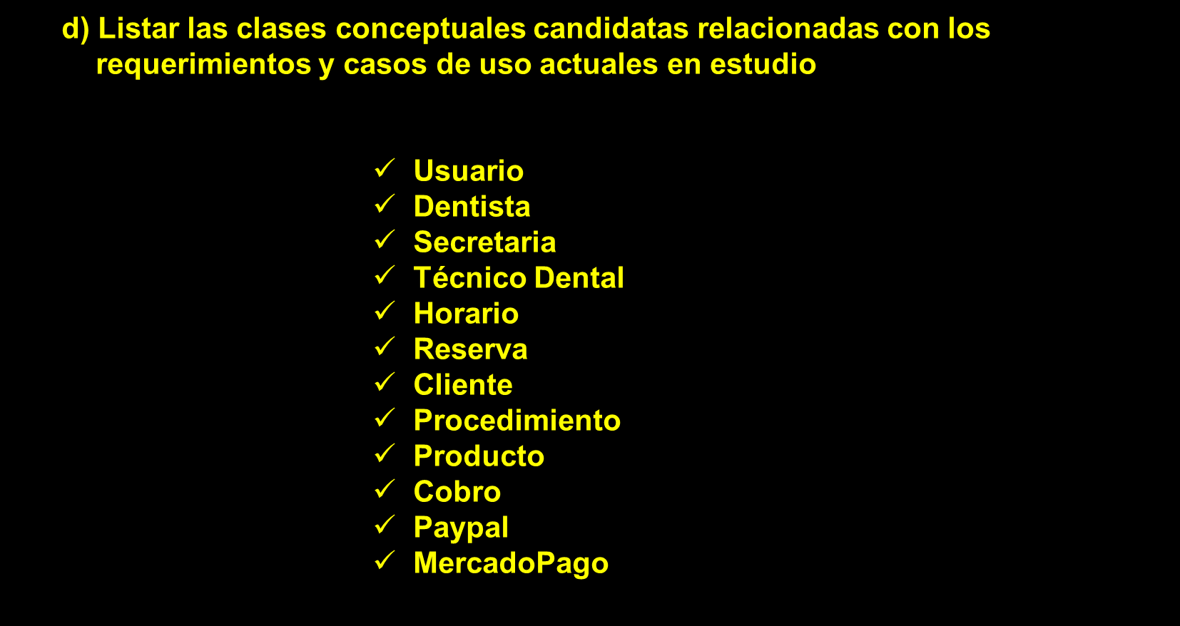
6.2) Modelo del Dominio - Diagrama de Clases conceptual

Slide 19
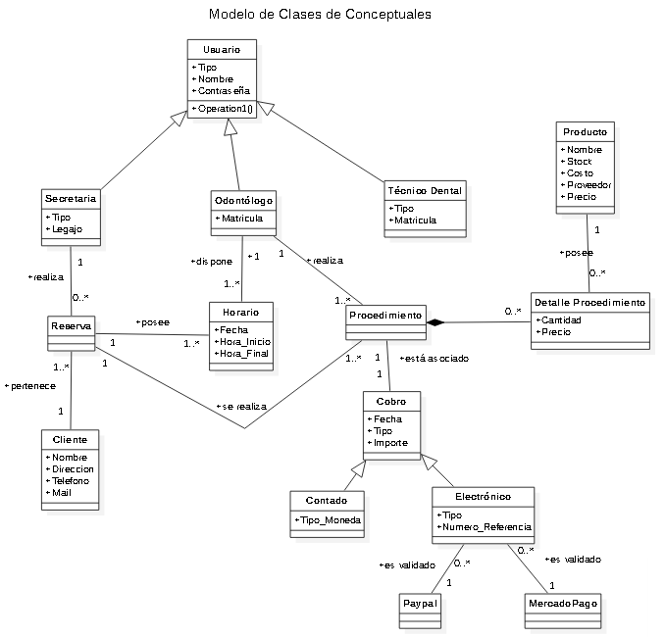
6.3) Modelo del Dominio - Diagrama de Clases conceptual

Slide 20
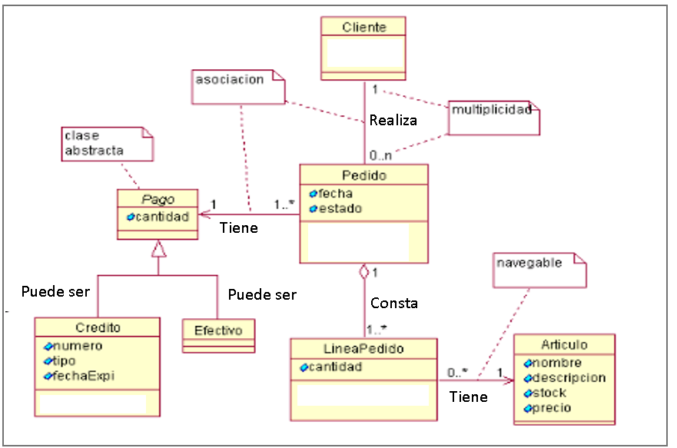
Ejemplo 2: Modelo del Dominio - Diagrama de Clases conceptual

Slide 21
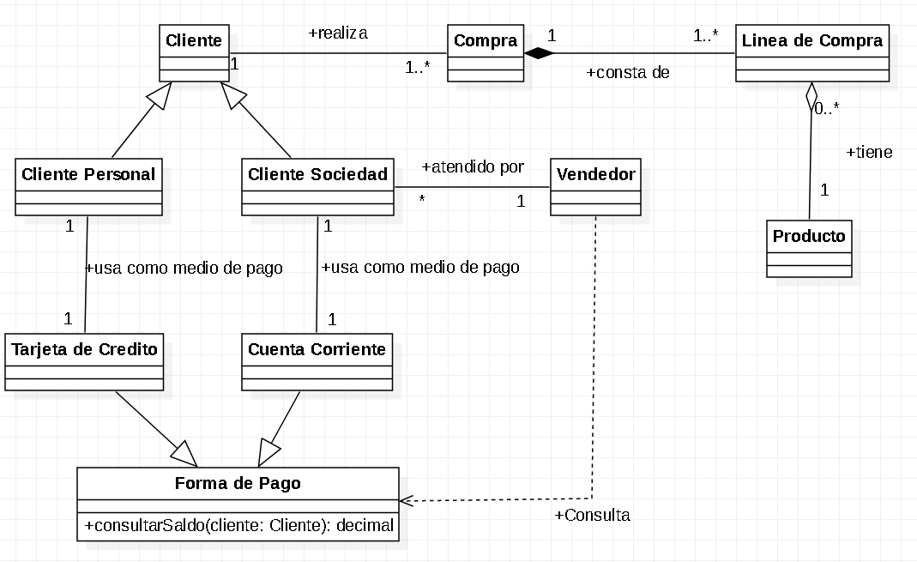
Ejemplo 3: Modelo del Dominio - Diagrama de Clases conceptual

Slide 22
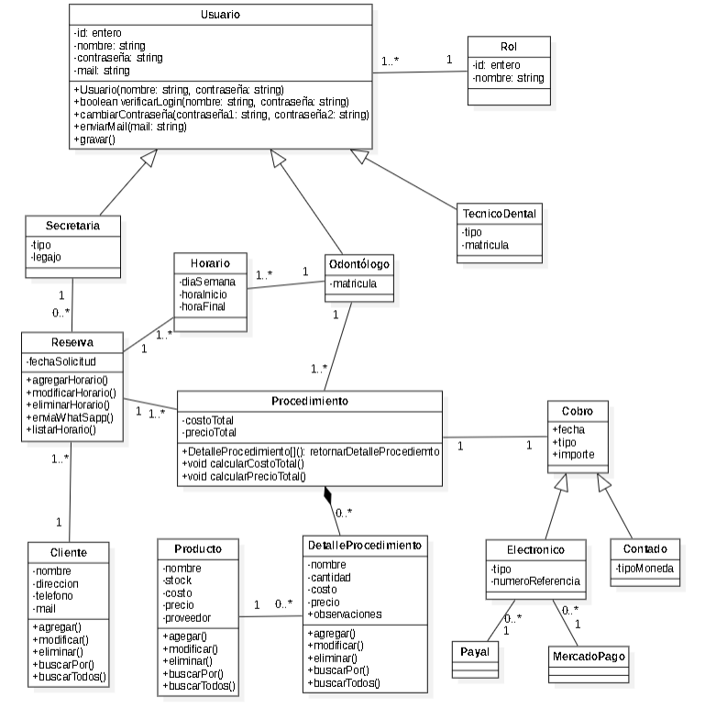
7) Diagrama de Clases de Diseño

Slide 23
      8) PROCESOS
      En esta sección detallaremos el flowchart de cada uno de los módulos que compondrán el sistema. Para lo cual usaremos por cada proceso los siguientes diagramas:
        Diagramas de Flowchart
        Pantallas
        Rutinas
        Salidas Impresas

Slide 24
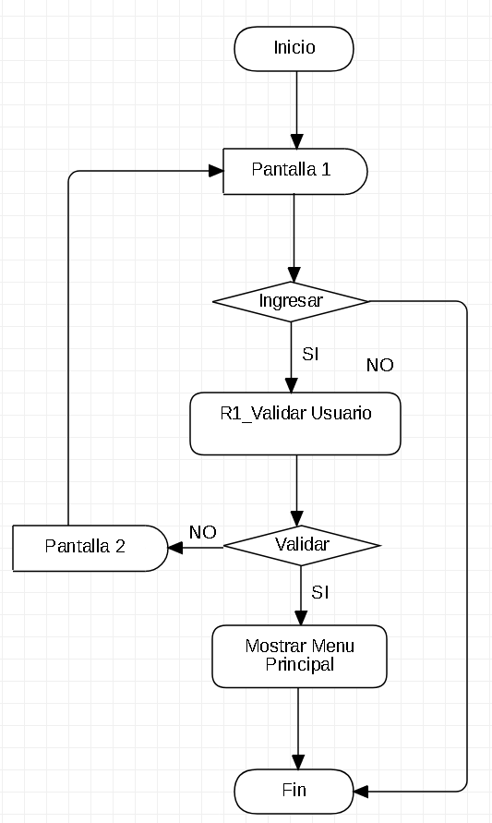
        Diagrama FlowChart: Realizar Logeo
R!: Valida usuario

Slide 25
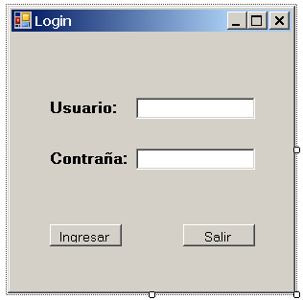
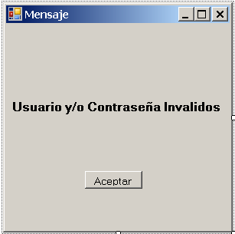
        c) Pantallas
PANTALLA 1
PANTALLA 2

Slide 26
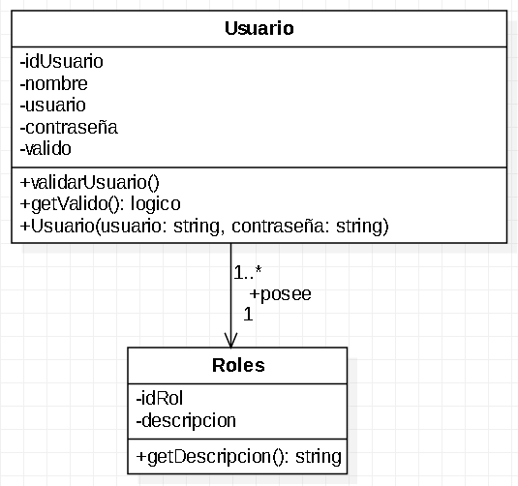
Clases
Clase Rol {
private Numerico idRol
private String descripcion
public Rol(idRol:entero,
descripción: String) {
this. idRol = idRol
    this. descripcion = descripcion
}
public String getDescripcion() {
  return this. descripcion
}
}

Slide 27
        Clase Usuario {
        private Numerico idUsuario;
        private String nombre;
        private String usuario;
        private String contraseña;
        private Logico valido;
        private Rol rol;
        public Usuario(nombre: string, usuario: string, contraseña: string, valido: logico, rol: Rol) {
        this.nombre = nombre | this.valido = valido
        this.usuario = usuario | this.rol = Rol
        this.contraseña = contraseña
        }
        public buscarUsuario(usuario :string) {
        lista M_usuario = seleccionar tabla usuario, rol donde
        usuario.usuario = usuario y usuario.id_rol = rol.id_rol
        Si M_usuario <> vacio entonces
        this.idUsuario = M_usuario(0).idUsuario;
        this.nombre = M_usuario(0).nombre;
        this.usuario = M_usuario(0).usuario;
        this.nombre = M_usuario(0).contraseña;
        nuevo rol( M_usuario(0).idRol, M_usuario(0).descripcion)
        finsi
        }
        public validarUsuario(nombre: string, usuario: string, contraseña){……..}
        public enviarMail() {………..}
        }

Slide 28
        d) Rutinas
        RUTINA 1
        Validar el usuario y contraseña ingresados por el usuario.
        RUTINA 2
        Muestra menú principal de acuerdo al rol del usuario logueado.

Slide 29
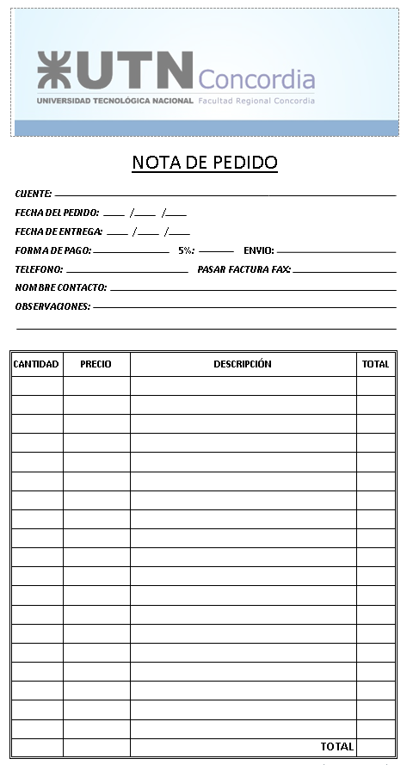
        e) Salidas impresas (en caso de poseer)

Slide 30
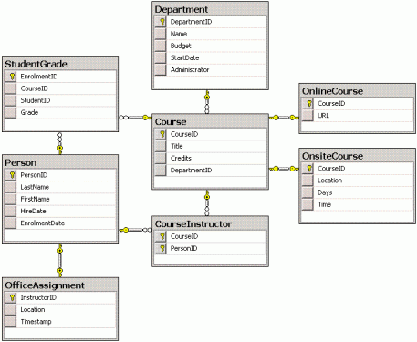
      Etapas Del Proyecto
      9) ESQUEMA DE LA BASE DE DATOS
      En esta sección se especifica el esquema completo de la base de datos, detallando las tablas, relaciones y cardinalidad.

Slide 31
      Etapas Del Proyecto
      10) DICCIONARIO DE DATOS :
      En esta sección detallan cada una de las tablas del esquema de la base de datos
Tabla: Alumno
Campo | Tipo | Tamaño | Descripción
ID_Alumno | entero | 6 | PK de alumno
Nombre | alfanumérico | 40 | Nombre del alumno
Direccion | alfanumérico | 30 | Dirección del alumno
Telefono | alfanumérico | 15 | Teléfono del Alumno

Slide 32
ESTRUCTURA DEL PROYECTO
Caratula
  Nombre Proyecto
  Integrantes
Índice
Presentación del Proyecto
Análisis del Sistema
  Objetivos y Limites
  Descripción del dominio del sistema
  Requerimientos
  Planificación
  Descripción Conceptual del Dominio
  Modelo de Clases Conceptuales
  Diagramas de Casos de Usos
  Especificación Casos de Usos

Slide 33
Diseño del Sistema
  Diagrama de Clases
  Diagrama de Secuencia
  Procesos
  Proceso Realizar Logueo
    Diagrama FlowChar
    Rutinas
    Pantallas
    Salidas Impresas
  Proceso Nombre del Caso de Uso
    Diagrama FlowChar
    Rutinas
    Pantallas
    Salidas Impresas
Esquema Base de Datos
Diccionario de Datos

Slide 34
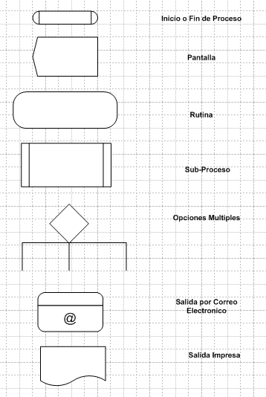
      Etapas Del Proyecto
      Simbología Utilizada

Slide 35
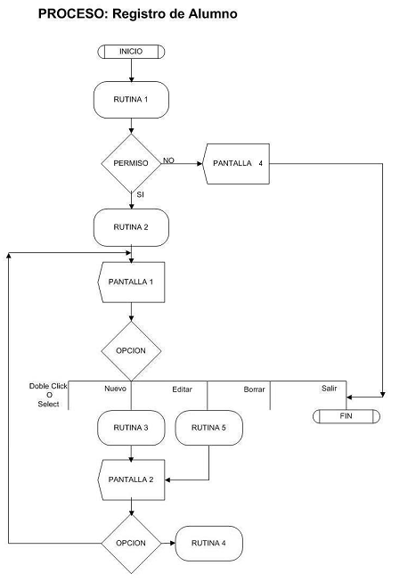
        EJEMPLO PROCESO

Slide 36
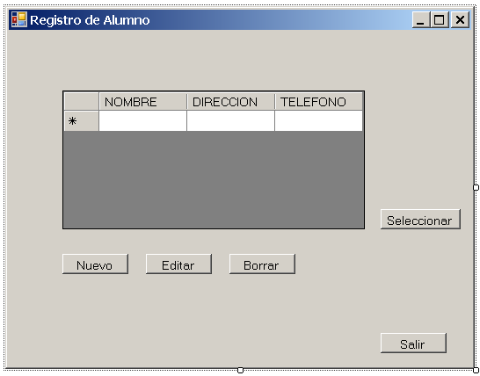
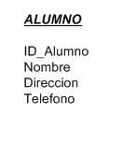
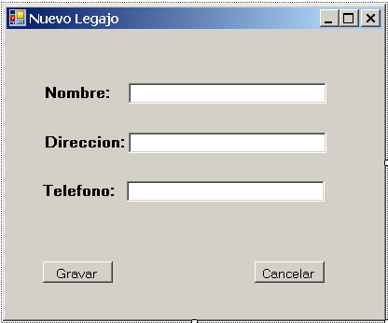
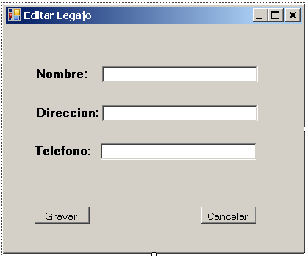
PANTALLA 1
PANTALLA 2
PANTALLA 2

Slide 37
        Rutinas
        RUTINA 1
        Controla los permisos que tiene el usuario para acceder al modulo
        RUTINA 2
        Carga una lista con todos los alumnos.
        Inicializa botones en la pantalla.
        RUTINA 3
        Pone bandera “Nuevo”
        Inicializa en blanco campos de la pantalla

Slide 38
        Rutinas
        RUTINA 5
        Pone bandera “Modificar”
        Inicializa campos en la pantalla con datos de la lista seleccionada
        RUTINA Borrar
        Pone bandera “Borrar”
        Confirmar la eliminación del registro
        RUTINA 4
        Según la bandera Inserta, Modifica o Borra el registro del Alumno

